Slide 1
Результаты входного контроля знаний обучающихся
Центр лицензирования, аккредитации и качества образования
2019-2020 учебный год

Slide 2
Средний балл обучающихся, участвующих во входном контроле знаний, по факультетам и институтам

Slide 3
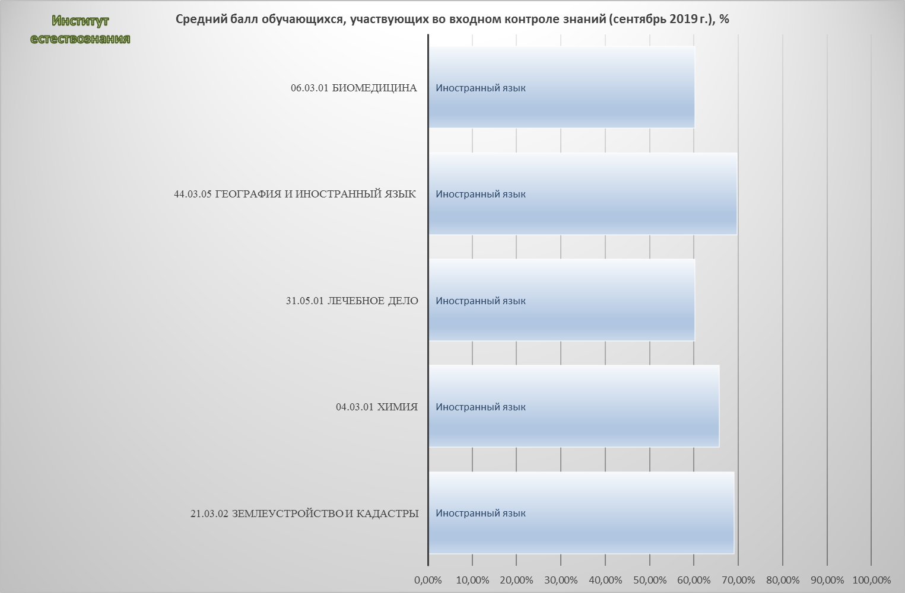

Slide 4
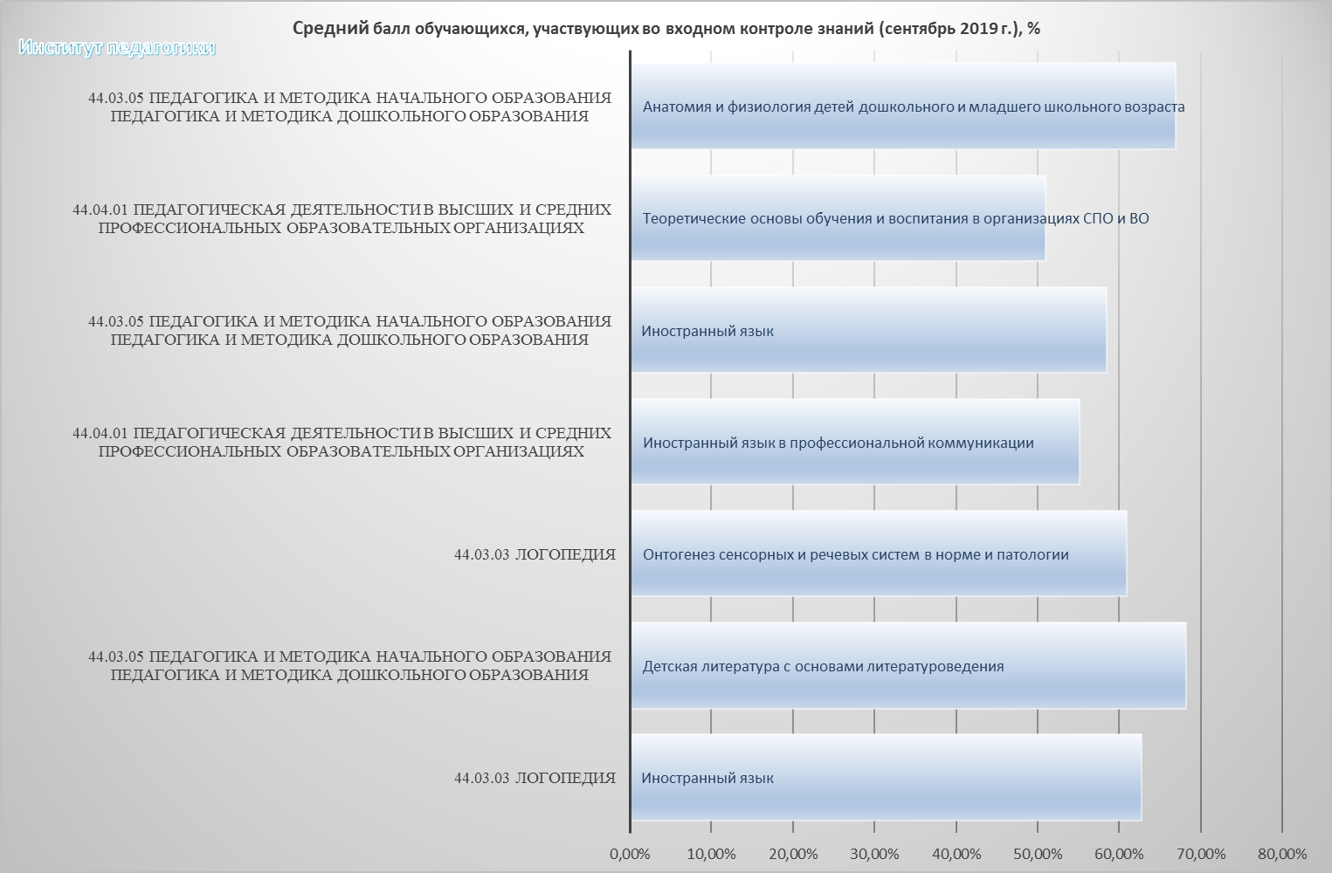

Slide 5
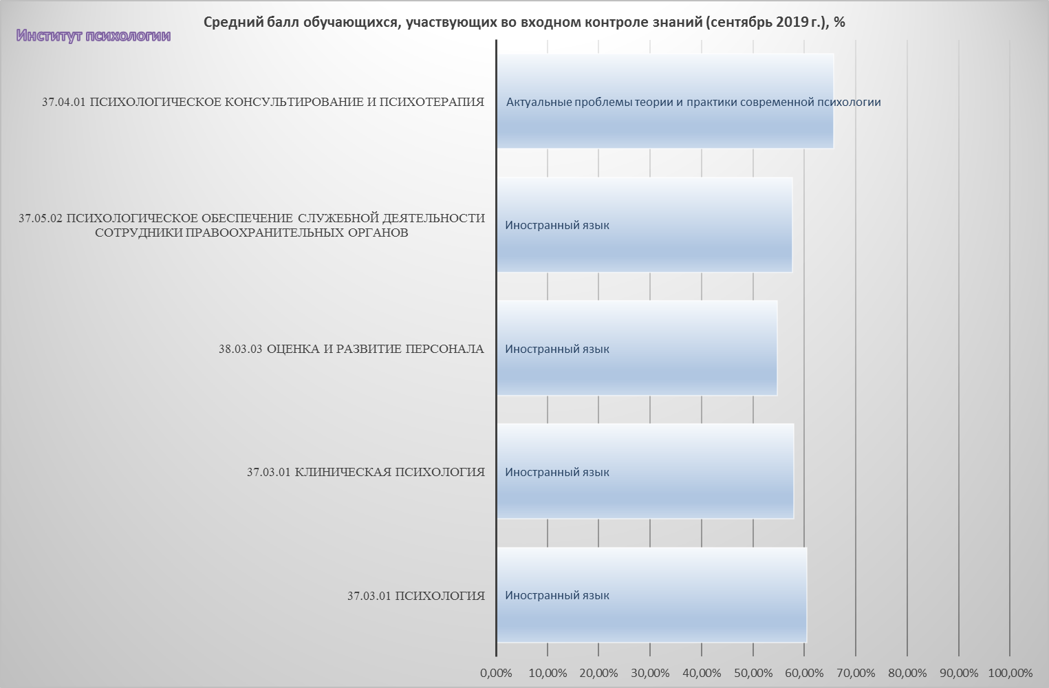

Slide 6
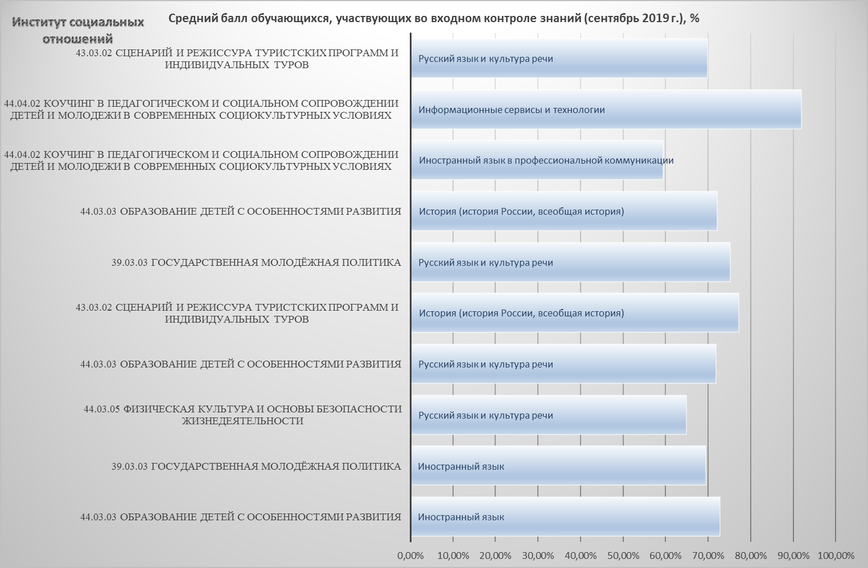

Slide 7
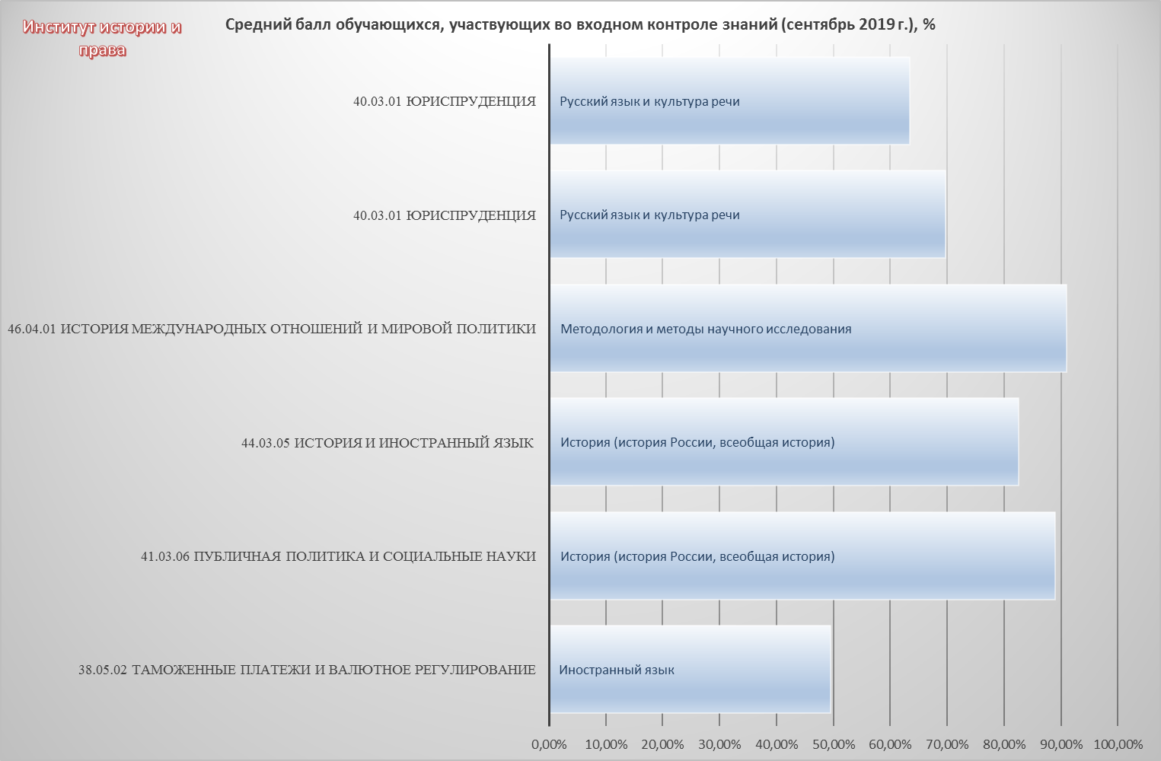

Slide 8
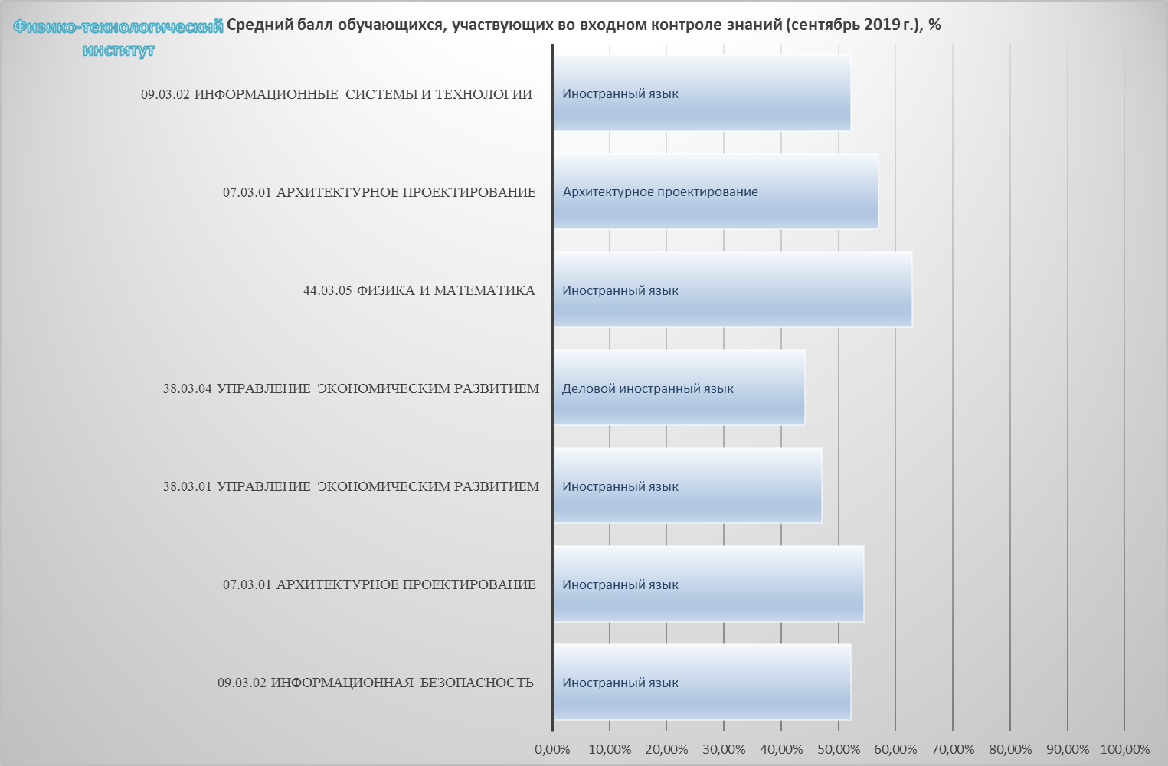

Slide 9
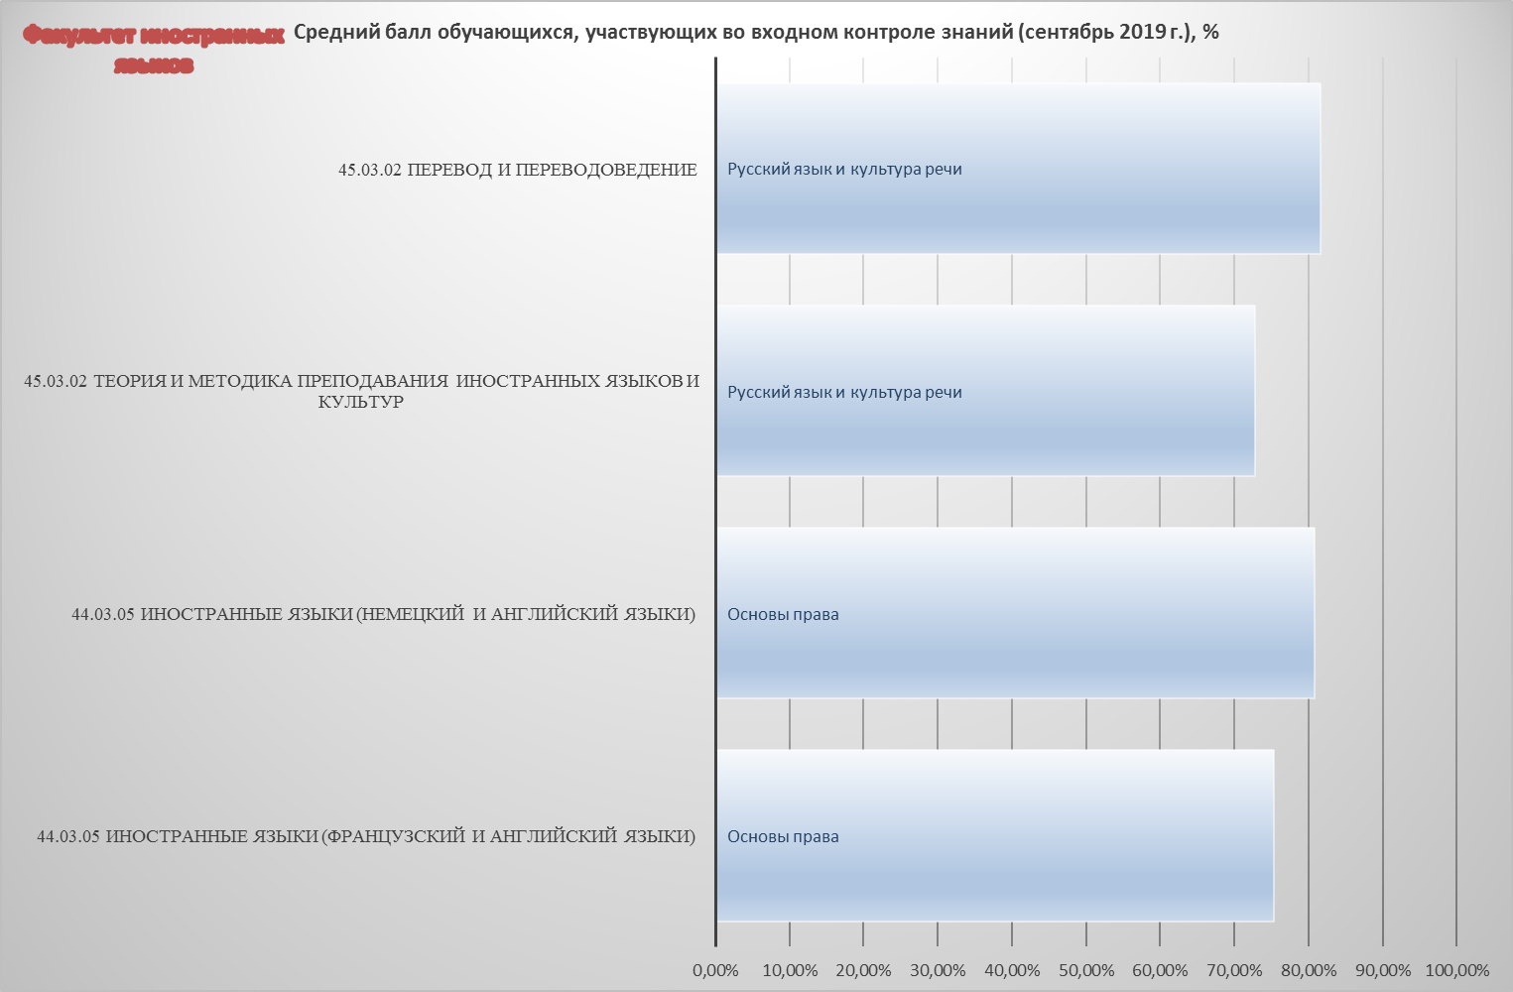

Slide 10
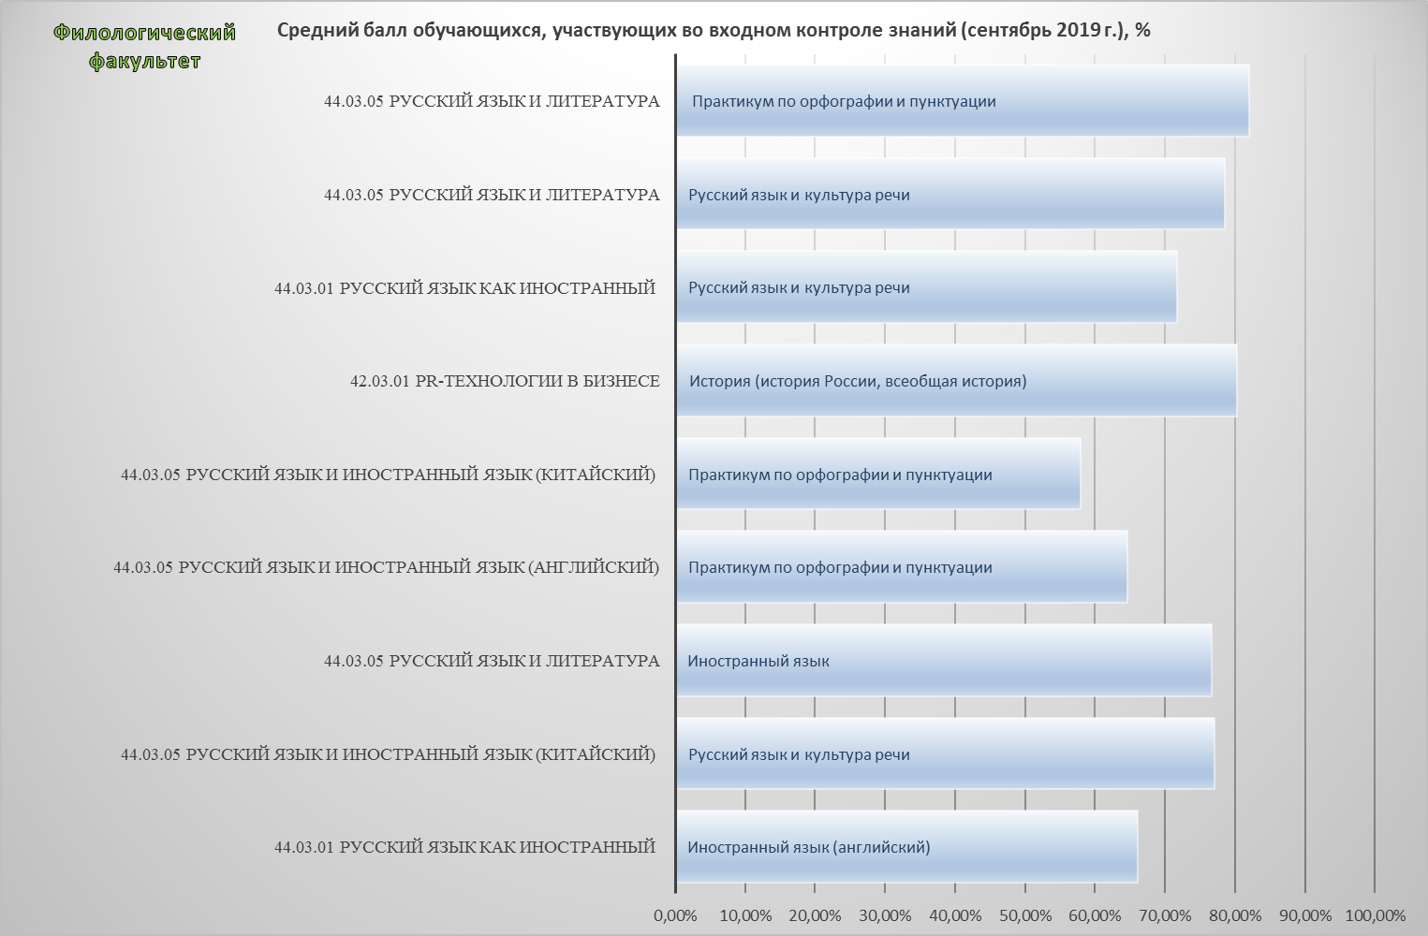

Slide 11
Сформированность компетенций обучающихся по дисциплинам входного контроля

Slide 12
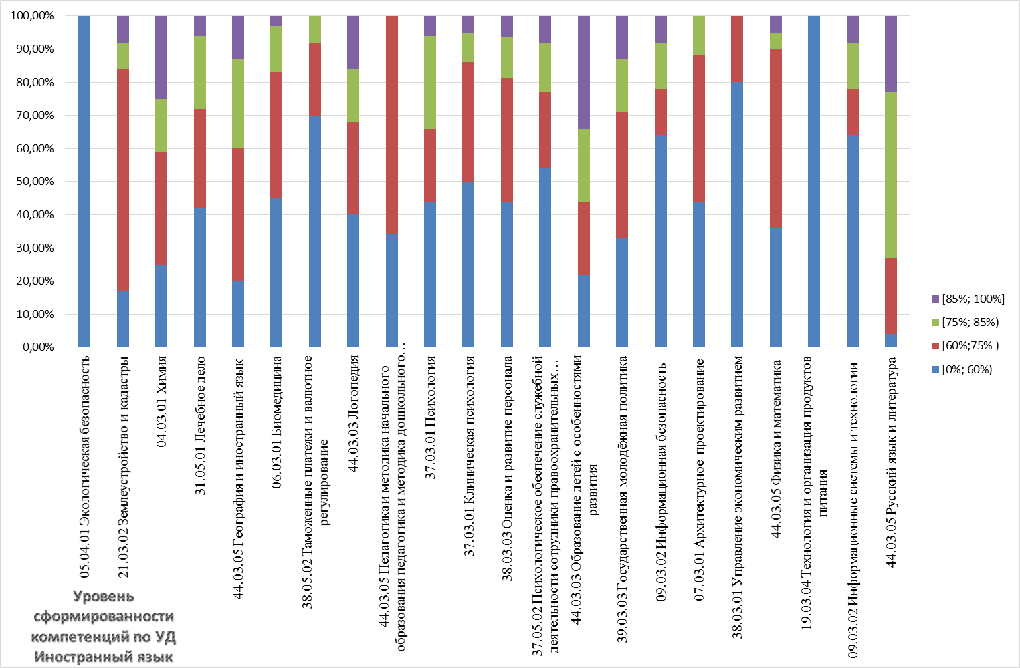

Slide 13
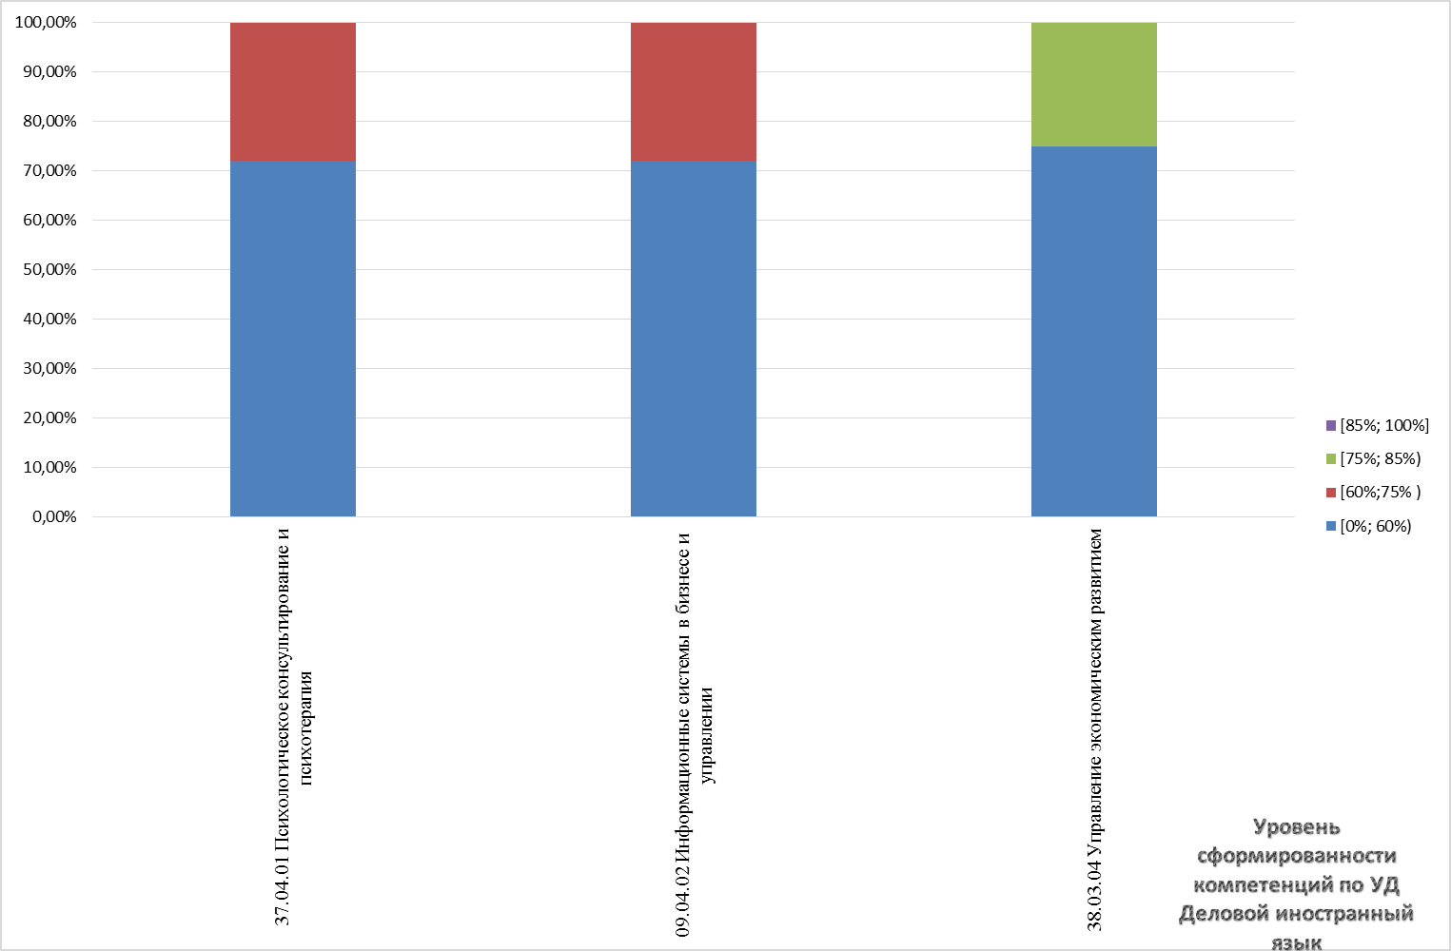

Slide 14
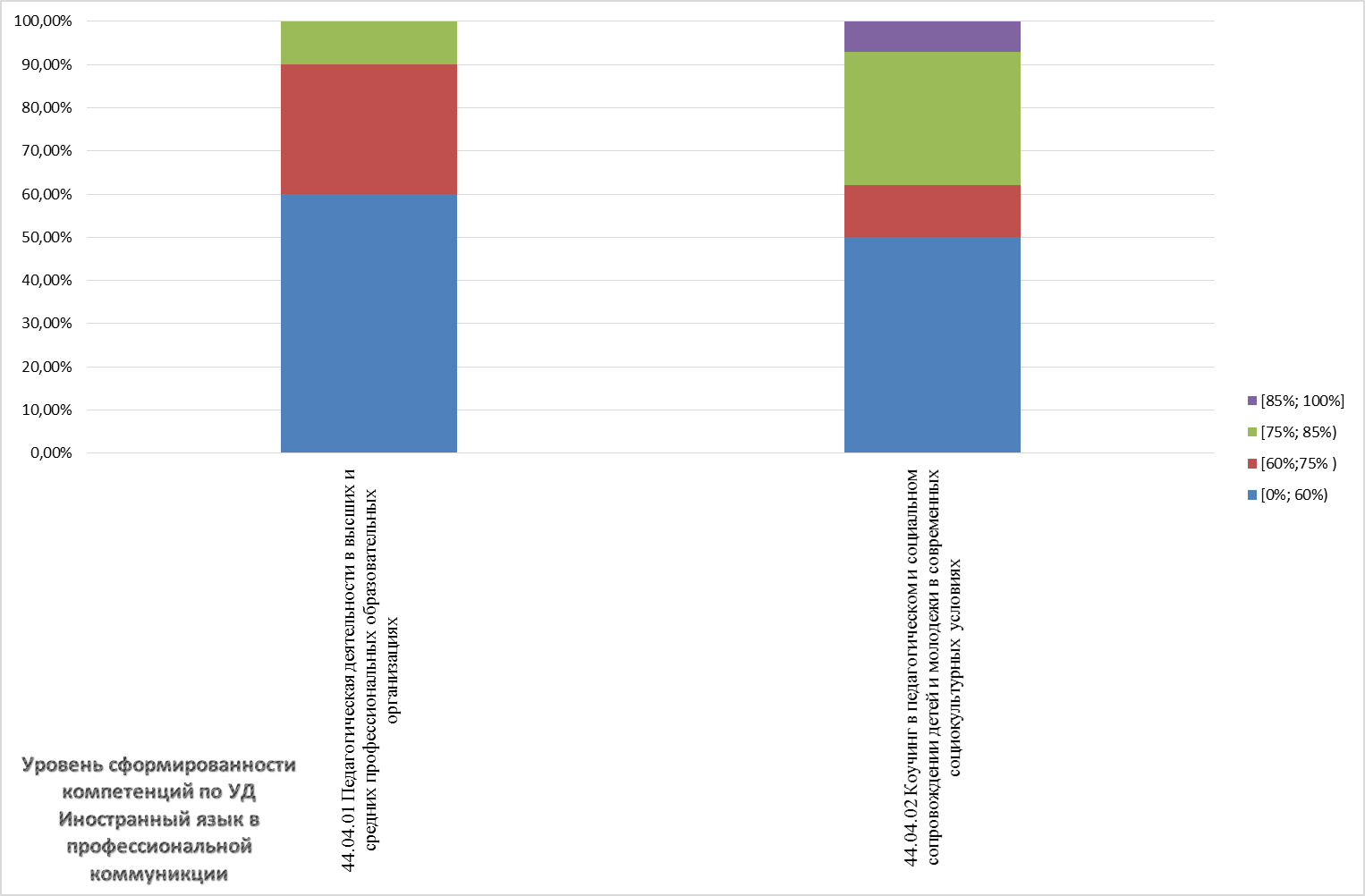

Slide 15
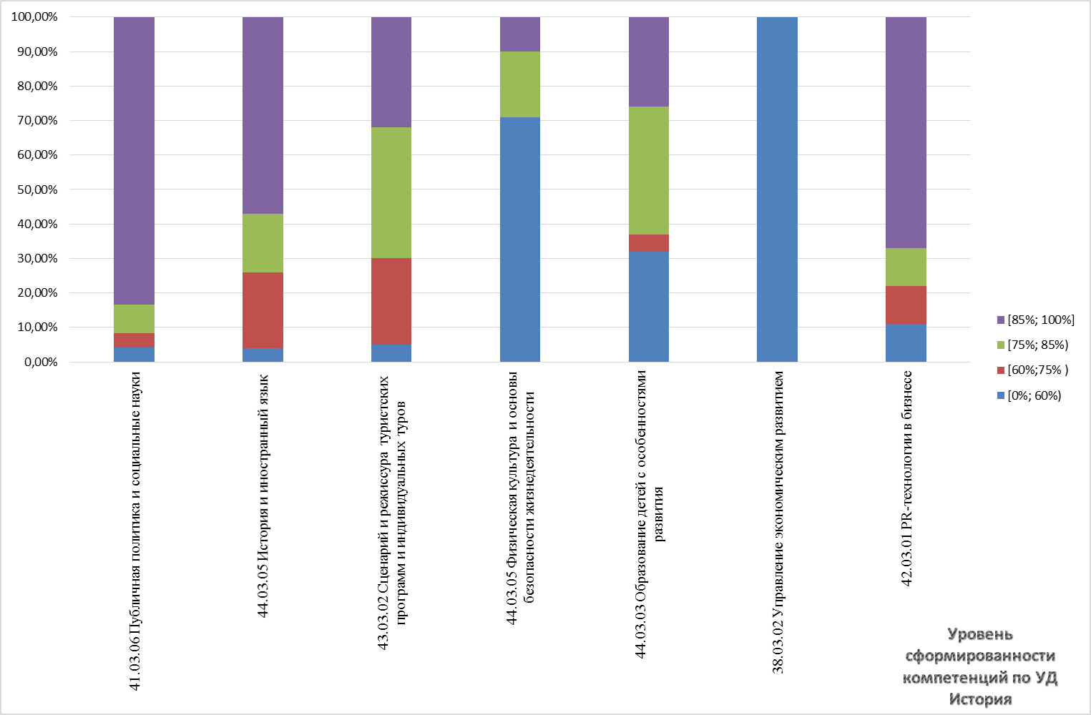

Slide 16
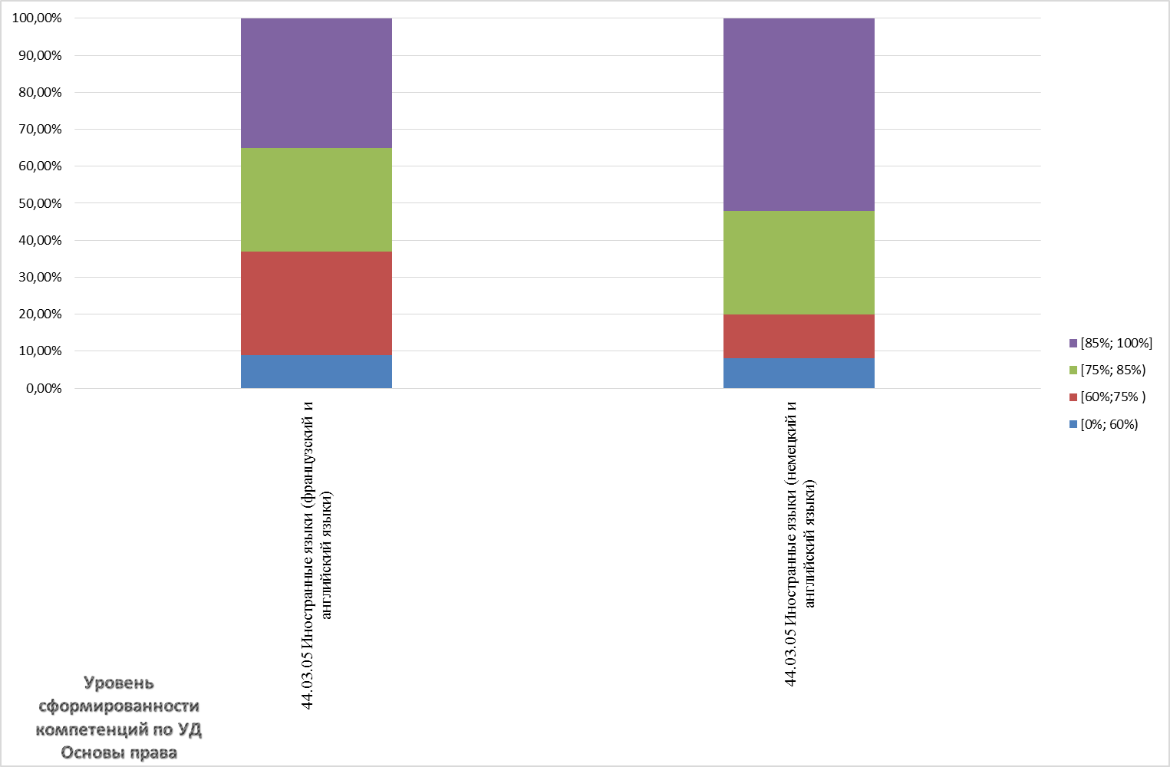

Slide 17
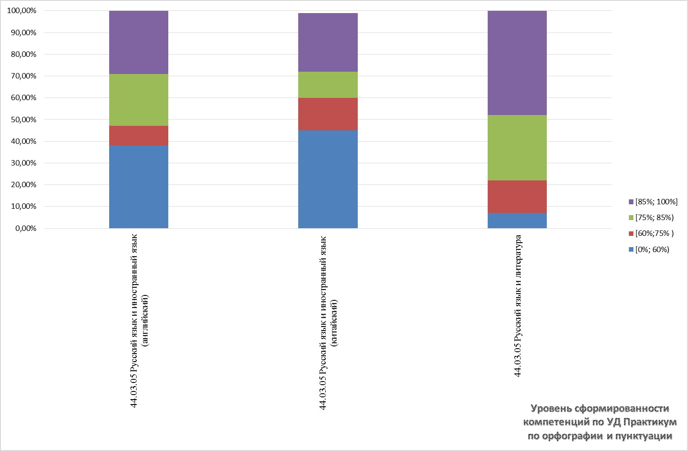

Slide 18
